Slide 1
Opowieść o Olku i Krzyśku
Autor : Oliwier Grzela klasa Va
Szkoła Podstawowa nr 7
w Skarżysku-Kamiennej

Slide 2
PRZYJAŹŃ
Mam na imię Olek. To było dwa lata temu, chodziłem wtedy do II klasy gimnazjum. W domu obok mieszkał Krzysiek, mój rówieśnik, byliśmy w tej samej klasie. Odkąd pamiętam byliśmy przyjaciółmi. Pewnego dnia strasznie się pokłóciliśmy i… przyjaźń zniknęła. Krzysiek nagadał na mnie całej klasie.

Slide 3
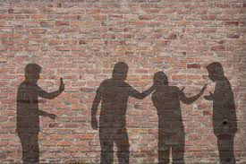
POCZĄTEK
Byłem przebojowy i lubiany, a niekiedy czasem żartowałem. Ale tego dnia wszystko się zmieniło. Nie wiedziałem, że Krzysiek potrafił być tak mściwy, nie sądziłem, że człowiek może tak postąpić wobec drugiego człowieka. Zaczęło się to od zaczepek innych kolegów na korytarzu i wyzwisk w stylu: „ty głupku”, „frajer”, „jesteś durniem”.

Slide 4
FACCEBOOK I INNE
Usłyszał to któryś z nauczycieli i zwrócił im uwagę, więc przenieśli się do internetu. Potem było już tylko gorzej. Wysyłali mi wiadomości na priv z chamskimi komentarzami, założyli nawet na feecbooku profil ,,Nie dla idioty Olka” . Najgorzej zachowywał się Krzysiek, który był kiedyś przecież moim dobrym kumplem.

Slide 5
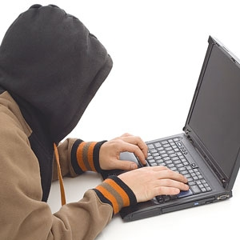
ZŁOŚLIWOŚĆ KRZYŚKA
Codziennie dowiadywałem się nowych rzeczy na swój temat, gdzie główną sprężynę odgrywał tu Krzysiek. Stworzył mi fałszywy profil i pisał do mojej dawnej koleżanki, umawiając się z nią w moim imieniu a potem ją wyzywał na portalu w moim imieniu.

Slide 6
MAM JUŻ DOŚĆ
W pewnym momencie miałem już dość. Myślałem, że sobie sam poradzę z tym problemem, ale niestety....... Przerosło mnie to. Pewnego dnia postanowiłem, że nie pójdę więcej do szkoły. Myślałem, że jak nie pójdę przez kilka dni sprawa ucichnie, zapomną o mnie. Tak też zrobiłem, ale niestety, gdy wróciłem po 3 dniach, nadal było to samo. Czułem się tak strasznie źle, a najgorsze już było to, kiedy w łazience chłopięcej zobaczyłem przerobione zdjęcie ze swoją twarzą, ale byłem na nim nagi. Wtedy miałem już po prostu dość.

Slide 7
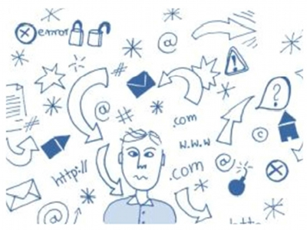
UCIECZKA
Po powrocie do domu spakowałem się i wyszedłem. Chciałem uciec, ale dokąd? Nie wiem! Ale najdalej od tych ludzi! Od Krzyśka! Mama zawsze mi powtarzała, że facet musi być twardy, ale ja po prostu nie dałem rady.

Slide 8
,,KRZYSIEK TEŻ POTRZEBUJE POMOCY”
Gdy nie było mnie w domu już parę godzin, siedząc na jakiejś ławce , zobaczyłem kobietę przytulającą dziecko. Wtedy pomyślałem o moich rodzicach. Co oni teraz czują, jak cierpią. Zaraz jednak przedstawiły mi się w głowie, te wszystkie obrazki, ten straszny profil z wpisami o mnie, to zdjęcie...I nagle, zobaczyłem radiowóz. Wybiegła z niego moja mama. Uściskała mnie, powiedziała ,,Synku, ja już wszystko wiem. Wiem, jak oni cię skrzywdzili, co zrobił Krzysiek. On też potrzebuje pomocy jak ty”. Wtedy poczułem ulgę, że w końcu może nie będę z tym sam. Ale moja mama powiedziała ,,Krzysiek też potrzebuje pomocy”.

Slide 9
ISTNIEJĄ TEŻ DOBRZY KOLEDZY
Przez chwilę pomyślałem, że coś mu się stało. Gdy wróciliśmy do domu, przyjechała do nas do domu taka pani z policji. Powiedziała, że już wie o tym zdjęciu, o założonym przez Krzyśka profilu, w którym podawał się za mnie. Powiedziała, że spotka go surowa kara, że to on wyjedzie z domu, ale do poprawczaka. Mama powiedziała, że tego dnia co uciekłem, zgłosili się do pedagoga szkolnego moi dwaj koledzy z klasy, których wcześnie wcale nie uważałem za super kolegów. Ale właśnie to oni poszli do nauczycieli i powiedzieli, że chcą mi pomóc i nie mogą już dłużej na to patrzeć. Wtedy pomyślałem, że nie wszyscy są źli, że może więcej jest tych dobrych ludzi niż tych złych.

Slide 10
PRZEPROSINY KRZYŚKA
Wtedy coś mnie tchnęło i spytałem mamy, dlaczego powiedziała, że Krzysiek też potrzebuje pomocy. Wtedy mama mi opowiedziała, że jest już po rozmowie z Krzyśka mamą. Jego rodzice rozwodzą się i Krzysiek po prostu stał się inny, obojętny na krzywdę, która wręcz sprawiała mu przyjemność. Tak sobie wtedy pomyślałem, że on chyba też cierpiał, nie umiał poradzić sobie z rozstaniem rodziców. Tylko sprawianie komuś krzywdy sprawiało mu ulgę.

Slide 11
PRZEPROSINY
Wtedy poprosiłem tą panią policjantkę, czy jest szansa na to, aby Krzysiek nie szedł do tego poprawczaka. Wtedy ona powiedziała, że to wszystko będzie zależało, też od tego czy ja i moja mama mu wybaczymy. Usłyszałem telefon, odebrałem i usłyszałem ,,Przeee, przepraszam cię Olek, nie chciałem” . Był to Krzysiek, on nie wiedział co dalej powiedzieć, a ja mu odpowiedziałem, że ,,Przyjmuję twoje przeprosiny”. Ale nie umiałem mu nic więcej powiedzieć.

Slide 12
WYBACZENIE I NAUCZKA
Następnego dnia, była jak nigdy cisza na przerwie, nikt się na mnie już nie patrzył, miałem wrażenie jak by nikogo w szkole nie było. Wtedy to na pierwszą lekcję do naszej klasy weszła pani pedagog. Powiedziała, że każdy wie co się stało, ale niech każdy wyciągnie z tego wnioski. Mówiła też o jakiś artykułach prawnych, że winowajcy będą ukarani. Wtedy wstałem i powiedziałem głośno ,,Proszę pani, ja im wybaczam. Ale co będzie dalej, niech zadecyduje o tym policja”.

Slide 13
ZDUMIENIE PEDAGOG
Pani pedagog zdumiała, powiedziała, że rzadko spotyka takie sytuacje, że ofiara tak mówi. Ja jej powiedziałem, że chcę tylko jednego, chcę by wszyscy z mojej historii wyciągnęli wnioski i a ci co krzywdzili po prostu przestali to już robić”. Pani pedagog powiedziała, że na pewno przestaną, oj na pewno.

